Slide 1
хімічна МЕЛІОРАЦІЯ ҐРУНТІВ
Лекція 4

Slide 2
план
Вапнування кислих ґрунтів.
Характеристика вапняних добрив.
Гіпсування солонцевих ґрунтів і матеріали, що використовують для гіпсування.

Slide 3
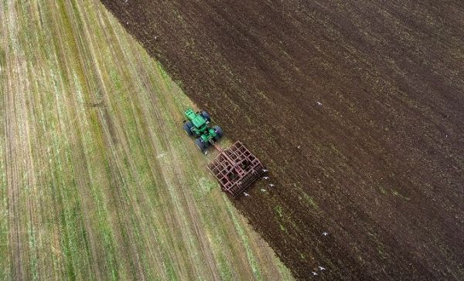
Меліорація
це заходи, спрямовані на докорінне і пришвидшене комплексне окультурення (розширене відтворення родючості) малопродуктивних ґрунтів, охорона їх від деградації та усунення негативних явищ під час землекористування в результаті поліпшення їх морфології, складу, властивостей і режимів

Slide 4
Хімічна меліорація ґрунту
комплекс заходів, спрямованих на докорінне поліпшення його властивостей з метою підвищення продуктивності с-г культур.
Це заміна небажаних у складі ґрунтового вбирного комплексу(ГВК) катіонів (Гідрогену, Алюмінію, Феруму, Мангану в кислих ґрунтах і Натрію – в лужних ґрунтах на Кальцій).
Основне цільове завдання – створити високу буферну ємність ґрунтів, що забезпечуватиме їх стійке функціонування за різних умов зовнішніх впливів і навантажень
кислотність
вапнування
лужність
гіпсування

Slide 5
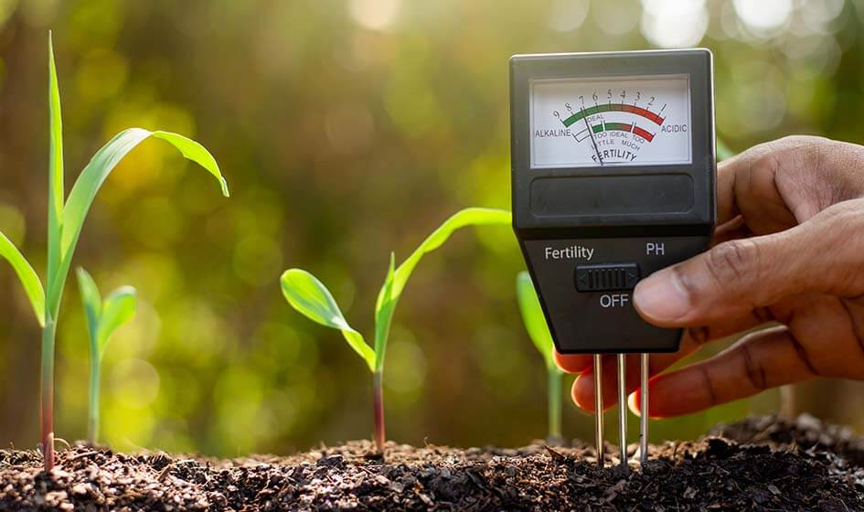
Підвищена кислотність ґрунту
порушує оптимальне мінеральне живлення рослин, пригнічує діяльність мікрофлори, підвищує токсичну концентрацію Алюмінію, Феруму, Мангану

Slide 6
КЛАСИФІКАЦІЯ РІЗНИХ РОСЛИН ДО РЕАКЦІЇ ҐРУНТУ І ВАПНУВАННЯ
Група 1
Група 2
Група 3
Група 4
Група 5

Slide 7
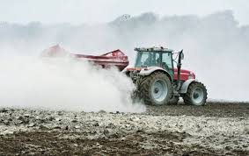
вапнування
це внесення в ґрунт Кальцію й Магнію у вигляді солей для нейтралізації його підвищеної кислотності.
внаслідок внесення певної норми вапна усувається активна і обмінна кислотність, зменшується гідролітична кислотність ґрунту

Slide 8
Внесене в ґрунт вапно під дією карбонатної кислоти, що є в ґрунті поступово перетворюється на гідрокарбонати, які добре розчиняються у воді:
СаСО₃ + Н₂О + СО₂ = Са(НСО₃)₂
Гідрокарбонати дисоціюють на іони Са²⁺ і НСО₃⁻ частково взаємодіють з водою, утворюючи кальцій гідроксид:
Сa(НСО₃)₂ ↔ Са²⁺+ 2НСО₃⁻
Са(НСО₃)₂ + 2Н₂О = Са(ОН)₂ + 2Н₂О + 2СО₂
Кальцій гідроксид дисоціює на іони Кальцію та гідроксид-іони.
Са(ОН)₂ ↔ Са²⁺+ 2 ОН⁻

Slide 9
Ґрунтово вбірний комплекс взаємодіє з аніонами гідрокарбонату і Кальцію гідроксиду:
[ГВК] + Са²⁺+ 2НСО₃⁻ = [ГВК] Са²⁺+ 2Н₂СО₃
[ГВК] + Са²⁺+ 2 ОН⁻ = [ГВК] Са²⁺+ 2Н₂О
Карбонатна кислота, що утворилася нейтралізується:
СаСО₃ + Н₂СО₃ ↔ Са(НСО₃)₂
Вапно взаємодіє з гумусовими і вільними органічними кислотами, що знаходяться в ґрунті, змінюючи іони Н⁺ карбоксильних груп на Кальцій:
2RСООН + СаСО₃ = (RСОО)₂Са + Н₂О + СО₂
Вапно взаємодіє з нітратною кислотою, що утворюється у ґрунті в процесі нітрифікації органічних речовин:
2НNО₃ + СаСО₃ = Са(NО₃)₂ + Н₂О + СО₂

Slide 10
Методи визначення потреби ґрунту у вапнуванні
за станом культурних рослин і наявності в посівах характерних бур’янів
за обмінною кислотністю, ступенем насиченості основами і гранулометричним станом ґрунту
за структурою культур сівозміни

Slide 11
Розрахунок норм вапняних добрив
Н = 1,5 ∙ Н_{г},
де Н_{г} – гідролітична кислотність ґрунту, мг-екв/100 г ґрунту;
1,5 – кількість вапна, потрібна для нейтралізації 1 мг-екв гідролітичної кислотності, т/га.

Slide 12
Хімічні меліоранти кислих ґрунтів
промислового виробництва (отримують розмелюванням твердих карбонатних порід, наприклад вапнякове і доломітове борошно)
відходи промисловості з високим умістом вапна (металургійні шлаки, цементний пил, дефекат, сланцева зола та ін.)
місцеві меліоранти з пухких (легких) карбонатних порід (туф, гажа, мергель та ін.), які зазвичай не потребують розмелювання

Slide 13
ХАРАКТЕРИСТИКА ВАПНЯНИХ ДОБРИВ
Крейда (СаСО₃), яка містить до 55 % СаО і до 0,6 % MgO.
Вапняне борошно
Доломітове борошно отримують розмелюванням доломіту (суміш СаСO₃ + MgCO₃ з СаО + MgO)
Палене і гашене вапно
Дефекат

Slide 14
відходи промислових підприємств для вапнування
Металургійні шлаки
Цементний пил
Флотаційні відходи
Зола сланців
Зола кам'яного вугілля
Зола торфу
Доломітовий пил
Дунітове борошно
Газове вапно
Содове вапно СаСО₃ + СаСl₂
Підзол
Відходи целюлозно-паперового виробництва
Карбідне вапно

Slide 15
Місцеві вапняні добрива
Вапняний туф (джерельне вапно)
Гажа (озерне вапно)
Мергель
Торфотуфи
Природне доломітове борошно
Лесові та лесоподібні карбонатні породи
Фосфорити Са₃(РO₄)₂

Slide 16
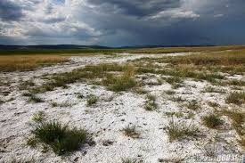
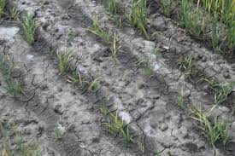
Солонцеві комплекси і повторно осолонцьовані ґрунти трапляються майже в усіх регіонах Лівобережної України, але найбільші їх площі в Південному Степу

Slide 17
Засолені ґрунти, у ГВК яких є Натрій
Солончаки
ґрунти, в яких у верхніх шарах нагромаджуються легкорозчинні солі в такій кількості, яка шкідливо впливає на ріст рослин
Солонці
ґрунти, в яких легкорозчинні солі з верхніх горизонтів вимиті у глибші, проте у ГВК є увібраний Натрій, що входить до складу вимитих солей
Солоді
добре промиті і вилугувані солонці, у ГВК яких значне місце займають іони Н⁺

Slide 18
ГІПСУВАННЯ – внесення в ґрунт гіпсу для хімічної меліорації солонцюватих ґрунтів
Після внесення в ґрунт гіпсу іони Na⁺ ГВК обмінюються на іони Кальцію:
[ГВК] + CaSO₄ ↔ [ГВК]Ca²⁺ + Na₂SO₄
Одночасно гіпс знешкоджує соду в ґрунтовому розчині, що є шкідливо для рослин:
Na₂CO₃ + CaSO₄ = Na₂SO₄ + CaCO₃
Під впливом гіпсування усувається лужна реакція ґрунту, поліпшуються його фізичні, фізико-хімічні і біологічні властивості, підвищується родючість.

Slide 19
Розрахунок норм гіпсу
Н = 0,086 (Na - 0,05 Т)•h•d,
де Na – вміст увібраного Натрію, ммоль/100 г ґрунту;
Т – ємність вбирання, ммоль/100 г ґрунту;
h – товщина солонцевого горизонту в орному шарі, см;
d – об’ємна маса солонцевого горизонту, г/см³.
Ефективність гіпсування значно залежить від типу ґрунту, ступеня його засолення, норм і способів внесення гіпсу, вмісту вологи

Slide 20
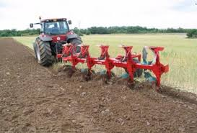
самогіпсування солонців
На солонцевих ґрунтах, де під солонцевим горизонтом на невеликий глибині залягає шар, багатий СаСО₃ або СаSО₄, проводять глибоку меліоративну оранку, за якої цей шар вивертається і перемішується з солонцевим

Slide 21
Меліоранти для гіпсування
Гіпс
(CaSО₄ • 2Н₂O) ωCaSO₄ = 71-73%
Фосфогіпс
ωCaSO₄ = 70-75%, ω Р₂O₅ = 2-4%
Глиногіпс
ωCaSO₄ = 30-60% та 40 % до 70 % дрібних частинок глини

Slide 22
Вапнування застосовується для нейтралізації кислотності ґрунту. Воно сприяє покращенню структури ґрунту, підвищенню доступності поживних речовин для рослин, стимулює розвиток корисної мікрофлори.
Гіпсування використовується для меліорації солонцевих ґрунтів. Цей процес дозволяє замінити шкідливий для рослин натрій на кальцій, покращити водопроникність ґрунту та його аерацію.
Вибір меліоранту та дози його внесення залежить від типу ґрунту, рівня його кислотності або лужності, а також від культури, яку планують вирощувати.
Хімічна меліорація – це не разовий захід, а комплекс заходів, який потребує регулярного моніторингу та корекції, який вимагає глибоких знань з ґрунтознавства, агрохімії та екології.
Ефективність хімічної меліорації залежить не тільки від правильно обраного меліоранту та дози його внесення, але й від інших агротехнічних заходів.

Slide 23
Дякую за увагу!

